Slide 1


JavaScript desde Cero
En minutos comenzamos…
Lic. Jorge Angel PAEZ

Slide 2
Clase 2. CONTROL DE FLUJO, CICLOS E ITERACIONES.
JAVASCRIPT DESDE CERO
Lic. Jorge Angel PAEZ

Slide 3
INICIEMOS LA GRABACIÓN

Slide 4
CONSIDERACIONES INICIALES
LAS CLASES GRABADAS PUEDEN DEMORAR HASTA 48 HORAS
EducacionIT NO PIDE RENDIR EXÁMENES (NO SON OBLIGATORIOS)
SUPER RECOMENDABLE HACERLOS YA QUE SIRVEN PARA FIJAR CONCEPTOS
UTILIZAREMOS EL CHAT DE ALUMNI PARA COMUNICARNOS.
ACCEDE AL CONTENIDO (TODO EL CONTENIDO DE LA CURSADA)
6 CLASES DE 3 HORAS - MATERIAL DIVIDIDO EN 5 MÓDULOS
MAS O MENOS CADA UNA CLASE 1 MODULO.

Slide 5
CONSIDERACIONES INICIALES
SIEMPRE VAN A PODER ADELANTAR CONTENIDOS (QUEDA TODO HABILITADO)
SE VAN A ENCONTRAR CON LABORATORIOS Y DESAFÍOS. SON EJERCICIOS PROPUESTOS
TAMBIÉN TIENEN UN PROYECTO INTEGRADOR QUE ES LA IDEA PUEDAN ARMARLO DURANTE EL CURSO.
AL FINAL, TIENEN LOS EXÁMENES.
LOS EXÁMENES, ESTÁN PREPARADOS CON EL MATERIAL DEL ALUMNI, POR LO CUAL, ES RECOMENDABLE ANTES DE RENDIRLO, HABER VISTO TODO EL CONTENIDO DEL MODULO.

Slide 6
CONTROL DE FLUJOS

Slide 7
CONTROL DE FLUJOS
Hasta ahora todas las instrucciones que escribimos se ejecutan en línea recta, una sentencia después de la otra.
La idea del control de flujos es marcar puntos en nuestra aplicación donde, a partir de alguna evaluación, nuestro programa pueda tomar varios caminos posibles de acción.

Slide 8
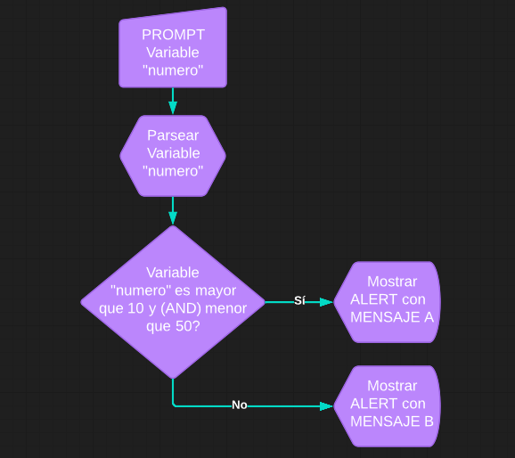
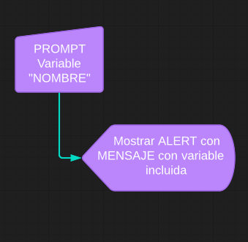
CONTROL DE FLUJOS

Slide 9
CONDICIONALES: DEFINICIÓN
Cuando en programación hablamos de condicionales, hablamos de una estructura sintáctica que sirve para tomar una decisión a partir de una condición.
Si <condición> entonces <operación>

Slide 10
VALORES BOOLEANOS
Para generar estos controles empezamos a trabajar con los valores booleanos. Estos pueden tomar dos valores posibles, true o false, verdadero o falso.
Así, para que nuestro programa tome un camino u otro le vamos a decir que resuelva alguna evaluación/comparación.
Si es verdadera (true) tomará un camino, y si es falsa (false) tomará otro.

Slide 11
ESTRUCTURA IF
La estructura más utilizada en la mayoría de los lenguajes, y por ende también en JS, es la estructura if
// si - condicion
if (true) {
// bloque de código a ejecutar
console.log("vas a ver este mensaje");
}

Slide 12
ESTRUCTURA IF
Si la condición se cumple (es decir, si su valor es true) se ejecutan todas las instrucciones que se encuentran dentro de {...}. Si la condición no se cumple (es decir, si su valor es false) no se ejecuta ninguna instrucción contenida en {...} y el programa continúa ejecutando el resto de instrucciones del script.
if (false){
console.log(“no vas a ver esto");
}

Slide 13
COMPARACIÓN
Cuando utilizamos operadores matemáticos entre dos valores numéricos, éstos resuelven un nuevo tipo de valor numérico que es el resultado de la operación. Cuando comparamos dos valores a través de un operador de comparación, ésta operación siempre se resuelve en true o false, es decir la comparación es verdadera o falsa.
El primer operador de comparación es el operador de equivalencia ==

Slide 14
EJEMPLO DE CONDICIONALES
var unNumero = 5
// Con (unNumero == 5) comparamos si unNumero es igual a 5
if (unNumero == 5){
console.log("vas a ver este mensaje");
}
// Con (unNumero == 6) comparamos si unNumero es igual a 6
if (unNumero == 6){
console.log(“vas a ver este otro mensaje");
}
En este ejemplo, las comparaciones se realizan entre el valor de la variable unNumero y un valor numérico.
En el primer condicional, como los dos valores coinciden, la igualdad se cumple, y por lo tanto la condición es cierta; su valor es true, y se ejecutan las instrucciones contenidas en el bloque del if.

Slide 15
EJEMPLO DE CONDICIONALES
En el segundo caso unNumero no es igual a 6; su valor es false, y no se ejecutan las instrucciones contenidas en el bloque del if.
var unNumero = 5
// Con (unNumero == 5) comparamos si unNumero es igual a 5
if (unNumero == 5){
console.log("vas a ver este mensaje");
}
// Con (unNumero == 6) comparamos si unNumero es igual a 6
if (unNumero == 6){
console.log(“vas a ver este otro mensaje");
}

Slide 16
EJEMPLO DE CONDICIONALES
var unNumero = 5
// Con (unNumero == 5) comparamos si unNumero es igual a 5
if (unNumero == 5){
console.log("vas a ver este mensaje");
}
// Con (unNumero == 6) comparamos si unNumero es igual a 6
if (unNumero == 6){
console.log(" vas a ver este otro mensaje ");
}
La comparación del ejemplo suele ser el origen de muchos errores de programación, al confundir los operadores == y =. Las comparaciones siempre se realizan con el operador ==, ya que el operador = sirve para asignar valores.

Slide 17
IF...ELSE
En ocasiones, las decisiones que se deben realizar no son del tipo «si se cumple la condición, hazlo; si no se cumple, no hagas nada». Normalmente las condiciones suelen ser del tipo «si se cumple esta condición, hazlo; si no se cumple, haz esto otro».
var unColor = "Rojo"
// Con (unColor == "Rojo") comparamos si unColor es igual "Rojo"
if (unColor == "Rojo"){
console.log("el color es Rojo");
}else{
//La instrucción se interpreta cuando unColor NO es "Rojo"
console.log("el color NO es Rojo");
}

Slide 18
EJEMPLO DE IF...ELSE
var nombreUsuario = prompt("Ingresar nombre de usuario");
if (nombreUsuario == "") {
alert("No ingresaste el nombre de usuario");
}
else {
alert("Nombre de usuario ingresado " + nombreUsuario);
}

Slide 19
CONDICIONES ANIDADAS IF..ELSE IF
var precio = 100.5;
if (precio < 20) {
alert("El precio es menor que 20");
}
else if (precio < 50) {
alert("El precio es menor que 50");
}
else if (precio < 100) {
alert("El precio es menor que 100");
}
else {
alert("El precio es mayor que 100");
}

Slide 20
VARIABLES BOOLEAN

Slide 21
TRUE o FALSE
Las variables booleanas son las que sólo tienen dos valores, true or false. Pueden recibir el valor a partir de una evaluación booleana sobre otras variables:
var numero = 10;
var esMayor5 = (numero > 5); // su valor sera true
if (esMayor5) {
alert("Es boolean true");
}

Slide 22
OPERADORES LÓGICOS

Slide 23
OPERADORES EN JS
En JavaScript, disponemos de los operadores lógicos habituales en lenguajes de programación como son: es igual, es distinto, menor, menor o igual, mayor, mayor o igual, and (y), or (o) y not (no).
La sintaxis se basa en símbolos, como veremos a continuación.
Cabe destacar que hay que prestar atención a no confundir ‘==’ con ‘=’ porque implican distintas cosas.

Slide 24
OPERADORES LÓGICOS Y RELACIONALES | DESCRIPCIÓN | EJEMPLO
== | Es igual | a == b
=== | Es estrictamente igual | a === b
!= | Es distinto | a != b
!== | Es estrictamente distinto | a != b
<, <=, >, >= | Menor, menor o igual, mayor, mayor o igual | a <= b
&& | Operador and (y) | a && b
|| | Operador or (o) | a || b
! | Operador not (no) | !a

Slide 25
CONDICIONES COMPUESTAS CON &&
Ante una combinación de operadores && (AND) será requisito que todas las comparaciones sean verdaderas para que la condición compuesta sea verdadera.
let nombreIngresado = prompt("Ingresar nombre");
let apellidoIngresado = prompt("Ingresar apellido");
if((nombreIngresado !="") && (apellidoIngresado !="")){
alert("Nombre: "+nombreIngresado +"\nApellido: "+apellidoIngresado);
}else{
alert("Error: Ingresar nombre y apellido");
}

Slide 26
CONDICIONES COMPUESTA CON ||
En caso de utilizar || (OR), será requisito que al menos una de las comparaciones sea verdadera para que la condición compuesta sea verdadera.
let nombreIngresado = prompt("Ingresar nombre");
if((nombreIngresado == "ANA") || (nombreIngresado =="ana")){
alert("El nombre ingresado es Ana");
}else{
alert("El nombre ingresado NO ES Ana");
}

Slide 27
COMBINACIÓN DE OPERADORES && y ||
También es posible combinar || (OR) y && (AND) para hacer comparaciones cada vez más complejas.
let nombreIngresado = prompt("Ingresar nombre");
if((nombreIngresado !="") && ((nombreIngresado == "EMA") || (nombreIngresado =="ema"))){
alert("Hola Ema");
}else{
alert("Error: Ingresar nombre valido");
}

Slide 28
SWITCH
Notes:
Usar para los módulos más importantes de la clase, donde se introducen conceptos que se ven en varios slides. No hay que usarla para todos los módulos.

Slide 29
SWITCH
La estructura switch está especialmente diseñada para manejar de forma sencilla múltiples condiciones sobre la misma variable (técnicamente se podría resolver con un if, pero el uso de switch es más ordenado).
Su definición formal puede parecer confusa, pero veamos un ejemplo para entender su simpleza.

Slide 30
SWITCH
switch(numero) {
case 5:
...
break;
case 8:
...
break;
case 20:
...
break;
default:
...
break;
}
Cada condición se evalúa y, si se cumple, se ejecuta lo que esté indicado dentro de cada case.
Normalmente, después de las instrucciones de cada case se incluye la sentencia break para terminar la ejecución del switch, aunque no es obligatorio.
¿Qué sucede si ningún valor de la variable del switch coincide con los valores definidos en los case?
En este caso, se utiliza el valor default para indicar las instrucciones que se ejecutan cuando ninguna condición anterior se cumplió.

Slide 31
MANOS A LA OBRA

Slide 32
CICLOS/BUCLES/LOOPS

Slide 33
CICLOS EN JAVASCRIPT
Los ciclos, también conocidos como bucles o iteraciones son un medio rápido y sencillo para hacer algo repetidamente.
Si tenemos que hacer alguna operación más de una vez en el programa, de forma consecutiva, usaremos las estructuras de bucles de JavaScript: for, while o do...while.

Slide 34
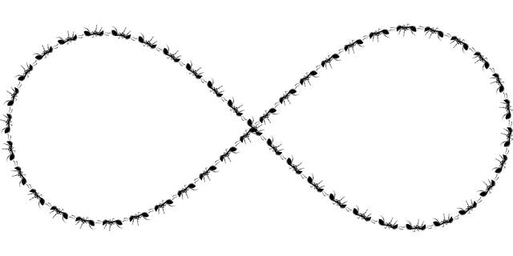
TIPOS DE BUCLES
CICLOS POR CONTEO
Repiten un bloque de código un número de veces específica. Estructura for.
CICLOS CONDICIONALES
Repiten un bloque de código mientras la condición evaluada es verdadera. Estructuras while y do...while.

Slide 35
FOR
Notes:
Usar para los subtemas de un módulo.

Slide 36
ESTRUCTURA FOR
for(desde; hasta; actualización) {
… //lo que se escriba acá se ejecutará mientras dure el ciclo }
El "desde" es la zona en la que se establecen los valores iniciales de las variables que controlan el ciclo.
El "hasta" es el único elemento que decide si se repite o se detiene el ciclo. La "actualización" es el nuevo valor que se asigna después de cada repetición a las variables que controlan la repetición.

Slide 37
EJEMPLO PRÁCTICO
En el siguiente ejemplo utilizamos un for para contar de 0 a 9.
for (let i = 0; i < 10; i++) {
alert(i);
}
Ahora usamos for para contar de 1 a 10.
for (let i = 1; i <= 10; i++) {
alert(i);
}

Slide 38
EJEMPLO APLICADO FOR (1): TABLAS
Algoritmo para calcular la tabla de multiplicar de un número.
// Solicitamos un valor al usuario
var ingresarNumero = parseInt(prompt("Ingresar Numero"));
// En cada repetición, calculamos el número ingresado x el número de repetición (i)
for (let i = 1; i <= 10; i++) {
var resultado = ingresarNumero * i ;
alert(ingresarNumero +" X "+ i +" = "+ resultado);
}

Slide 39
EJEMPLO APLICADO FOR (2): TURNOS
Algoritmo para dar turno del 1 al 20 a los nombres ingresados
for (let i = 1; i <= 20; i++) {
// En cada repetición solicitamos un nombre.
let ingresarNombre = prompt("Ingresar nombre");
// Informamos el turno asignado usando el número de repetición (i).
alert(" Turno N° "+i+" Nombre: "+ingresarNombre);
}

Slide 40
SENTENCIA BREAK
A veces, cuando escribimos una estructura for, necesitamos que bajo cierta condición el ciclo se interrumpa. Para eso se utiliza la sentencia break.
Al escribir esa línea dentro de un ciclo for, el mismo se interrumpirá como si hubiera finalizado.
for (let i = 1; i <= 10; i++) {
//Si la variable i es igual 5 interrumpo el for.
if(i == 5){
break;
}
alert(i);
}

Slide 41
SENTENCIA CONTINUE
A veces, cuando escribimos una estructura for, necesitamos que bajo cierta condición, el ciclo saltee esa repetición y siga con la próxima. Para eso se utiliza la sentencia continue.
for (let i = 1; i <= 10; i++) {
//Si la variable i es 5, no se interpreta la repetición
if(i == 5){
continue;
}
alert(i);
}

Slide 42
MANOS A LA OBRA

Slide 43
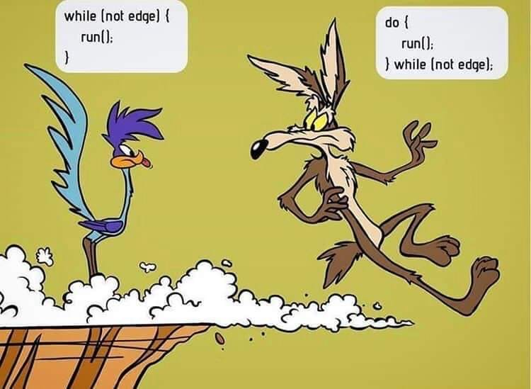

Slide 44
WHILE

Slide 45
WHILE
La estructura while permite crear bucles que se ejecutan cero o más veces, dependiendo de la condición indicada.
El funcionamiento del bucle while se resume en: mientras se cumpla la condición indicada, repite las instrucciones incluidas dentro del bucle.

Slide 46
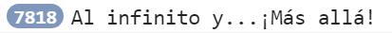
WHILE
Cuando usamos while, asumimos que en algún momento la repetición va a finalizar; si la comparación no se realiza adecuadamente podemos generar el llamado “bucle infinito”:
let repetir = true;
while(repetir){
console.log("Al infinito y...¡Más allá!");
}
Notes:
Pensar casos útiles de aplicación y mostrar ejemplos en el editor

Slide 47
EJEMPLO APLICADO WHILE: ESC
Algoritmo que solicita una entrada al usuario hasta que ingresa “ESC”
let entrada = prompt("Ingresar un dato");
//Repetimos con While hasta que el usuario ingresa "ESC"
while(entrada != "ESC" ){
alert("El usuario ingresó "+ entrada);
//Volvemos a solicitar un dato. En la próxima iteración se evalúa si no es ESC.
entrada = prompt("Ingresar otro dato");
}

Slide 48
var entrada = prompt("Ingresar un nombre");
//Repetimos hasta que se ingresa "ESC"
while(entrada != "ESC" ){
switch (entrada) {
case "ANA":
alert("HOLA ANA");
break;
case "JUAN":
alert("HOLA JUAN");
break;
default:
alert("¿QUIÉN SOS?")
break;
}
entrada = prompt("Ingresar un nombre");
}
EJEMPLO APLICADO
WHILE Y SWITCH:
ENTRADAS
Algoritmo que hace la operación según la entrada, pero ignora la ejecución de bloque si la entrada es en “ESC”.

Slide 49
DO…WHILE
Notes:
Usar para los subtemas de un módulo.

Slide 50
DO...WHILE
La estructura do...while permite crear bucles que se ejecutan una o más veces, dependiendo de la condición indicada.
A diferencia de while, garantiza que el bloque de código se interpreta al menos una vez, porque la condición se evalúa al final.
let repetir = false;
do{
console.log("¡Solo una vez!");
}while(repetir)
Notes:
Pensar casos útiles de aplicación y mostrar ejemplos en el editor

Slide 51
EJEMPLO APLICADO DO...WHILE:
Algoritmo que solicita una entrada y se detiene cuando NO es un número
let numero = 0;
do{
//Repetimos con do...while mientras el usuario ingresa un n°
numero = prompt("Ingresar Número");
console.log(numero);
//Si el parseo no resulta un número se interrumpe el bucle.
}while(parseInt(numero));
Notes:
Pensar casos útiles de aplicación y mostrar ejemplos en el editor

Slide 52
¡LO MÁS IMPORTANTE!
Todas los temas que vimos (y los que vamos a ver), se pueden (y deben) combinar entre sí.
De forma que dentro de una función, pueda existir un haya un condicional, con un for adentro, y dentro de ese for, un while...así la combinación es infinita.
¡Ahí es cuando la programación JavaScript empieza a volverse interesante!

Slide 53
MANOS A LA OBRA

Slide 54
¿PREGUNTAS?

Slide 55
RECOMENDADOS
Conversión de tipos de datos, operadores y sentencias condicionales | Los apuntes de Majo (Página 9 a 16).
Operadores y condicionales |
Te lo explico con gatitos Operadores.
Te lo explico con gatitos Operadores Lógicos.
Te lo explico con gatitos Condicionales.
Práctica interactiva sobre operaciones con JavaScript | Silent teacher.
Documentación | Documentación IF ELSE. Documentación SWITCH.

Slide 56
RECOMENDADOS
Bucles |
Los apuntes de Majo (Página 17 a 19).
Te lo explico con gatitos. Bucle FOR.
Te lo explico con gatitos. Bucle WHILE.
Documentación | Documentación FOR.
Documentación WHILE.

